Slide 1


Bài 9: Tiết 4
GV: Phạm Thị Thúy

Slide 2


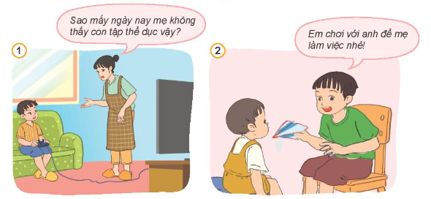
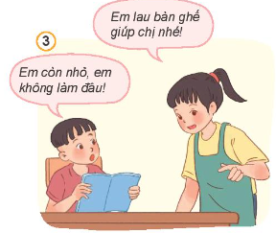
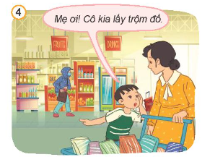
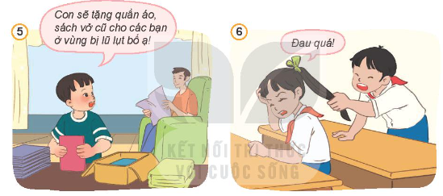
4. Em hãy quan sát các bức tranh sau và cho biết bạn nào thực hiện đúng, bạn nào thực hiện chưa đúng bổn phận của trẻ em. Vì sao?

Slide 3



Slide 4
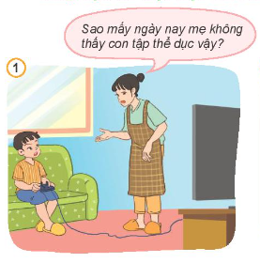

Bạn nhỏ trong tranh thực hiện chưa đúng. Vì không có trách nhiệm với bản thân (không rèn luyện thân thể)

Slide 5

Bạn nhỏ trong tranh thực hiện đúng. Vì bạn ấy đang giúp mẹ trông em, làm đúng bổn phận giúp đỡ cha, mẹ các công việc phù hợp lứa tuổi
Notes:
Thiết kế: Hương Thảo – Zalo 0972115126

Slide 6
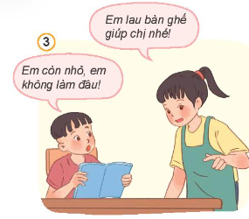
Bạn nam trong tranh thực hiện chưa đúng. Vì trẻ em có bổn phận giúp đỡ các thành viên trong gia đình những công việc phù hợp

Slide 7
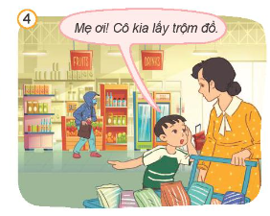
Bạn nam trong tranh thực hiện đúng. Vì trẻ em có bổn phận phát hiện, thông tin, thông báo, tố giác hành vi vi phạm pháp luật.

Slide 8
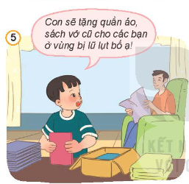
Bạn nam trong tranh thực hiện đúng. Vì thực hiện đúng bổn phận biết giúp đỡ người có hoàn cảnh khó khăn

Slide 9
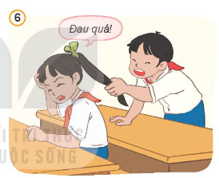
Bạn nam trong tranh thực hiện chưa đúng. Vì bạn ấy đang bắt nạt bạn khác, không đúng với bổn phận thương yêu, đoàn kết với bạn bè.

Slide 10
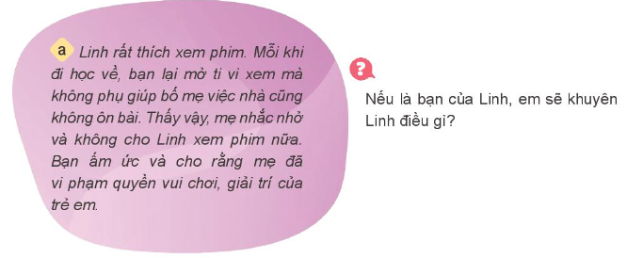
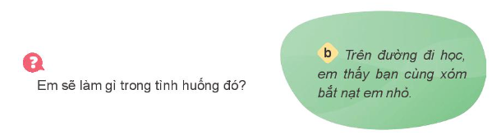
5. Xử lý tình huống

Slide 11
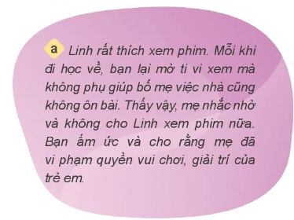
Nếu là bạn của Linh, em khuyên Linh cần sắp xếp thời gian hợp lí để xem tivi đồng thời phụ giúp bố mẹ làm các công việc phù hợp với lứa tuổi trong gia đình vì đó là bổn phận của trẻ em. Việc mẹ nhắc nhở Linh là đúng, không vi phạm quyền vui chơi, giải trí của trẻ em.

Slide 12
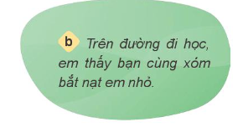
Trong tình huống này, em nên ngăn cản và khuyên các bạn không bắt nạt em nhỏ vì trẻ em cần được bảo vệ khỏi các hành vi bắt nạt, bạo lực,… Nếu các bạn không nghe theo thì em cần nhờ người lớn đáng tin cậy hỗ trợ, ngăn cản hành vi bắt nạt đó.

Slide 13



